Slide 1



내가 기획한 ICT가
세상을 바꾼다면?
SW개발/HW제작 설계서
프로젝트 명 : IoT기반 스마트 공유주차 관리 인프라 구축
2020. 08. 10
Parking IoT – 김진석, 윤창섭, 권오승
Mentor 김민호

Slide 2


수행 단계별 주요 산출물
단계 | 산출물 | 일반 | 응용 소프트웨어 | 응용 하드웨어
 |  | ∙모바일 APP ∙Web 등 | ∙빅데이터 ∙인공지능 ∙블록체인 등 | ∙IoT ∙로봇 ∙드론 등
환경 분석 | 시장/기술 환경 분석서 | △ | △ | △
 | 설문조사 결과서 | △ | △ | △
 | 인터뷰 결과서 | △ | △ | △
요구사항 분석 | 요구사항 정의서 | ○ | ○ | ○
 | 유즈케이스 정의서 | ▲ | ▲ | ▲
아키텍처 설계 | 서비스 구성도(시스템 구성도) | ○ | ○ | ○
 | 서비스 흐름도(데이터 흐름도) | △ | ○ | △
 | UI/UX 정의서 | △ | △ | △
 | 하드웨어/센서 구성도 | - | - | ○
기능 설계 | 메뉴 구성도 | ○ | ○ | ○
 | 화면 설계서 | ○ | ○ | △
 | 엔티티 관계도 | ○ | ○ | △
 | 기능 처리도(기능 흐름도) | ○ | ○ | ○
 | 알고리즘 명세서/설명서 | △ | ○ | ○
 | 데이터 수집처리 정의서 | - | ○ | -
 | 하드웨어 설계도 | - | - | ○
개발 / 구현 | 프로그램 목록 | ○ | ○ | ○
 | 테이블 정의서 | ○ | ○ | △
 | 핵심 소스코드 | ○ | ○ | ○
※ ○ 필수, △ 선택

Slide 3
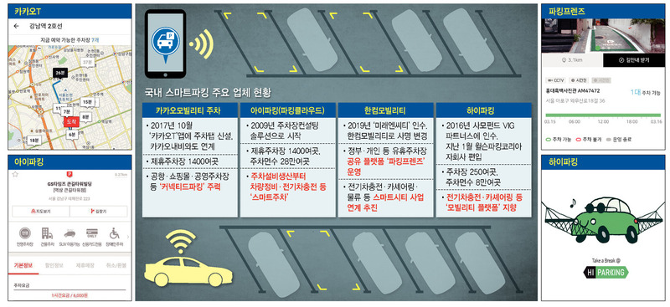
| 시장/기술 동향 분석
자율주행차 시대의 완성은 ‘스마트 주차장‘
장소·요금 분석해 입차부터 결제까지 데이터 한데 모이는 ‘모빌리티 거점’, 미 샌프란시스코 2년 시범운영 결과 공해 배출 30%, 요금은 최대 16%↓, “서비스 주체, 주차장 소유주→이용자 완성차업체와 인공지능·빅데이터 협력”
원문보기: http://www.hani.co.kr/arti/economy/it/886238.html#csidxd1bb8a955c372b29edba3f7eff3ab22

Slide 4
| 요구사항 정의서
구분 | 기능 | 설명
S/W | 주차차량 감지하기 | 주차면에 차량 주차시 차량을 감지한다.
 | 차량 번호판 인식하기 | IP카메라로 전달 받은 영상데이터로 차량 번호판을 인식 할 수 있다.
 | 차량 위치 정보파악하기 | 주차면 감지와 IP카메라로 차량 위치를 파악 할 수 있다.
 | 차량 데이터 DB에 저장하기 | 얻은 데이터를 DB에 저장한다.
 | 차량 정보 주차 관리 시스템 서버에 전송하기 | 얻은 차량 정보를 주차 관리 시스템 서버에 전송한다.
 | 주차 관리 서버에 응답하기 | 주차 관리 서버에서 차량 관련 정보 요구시 응답 및 요구한 정보를 전송한다.
구분 | 기능 | 설명
H/W | 주차차량 감지 | 초음파센서를 이용하여 주차차량을 감지할 수 있다. 또한 IP카메라를 이용해서도 감지할 수 있다.
 | 카메라를 통한 영상 수집 | IP카메라를 통해 영상을 수집할 수 있다.
 | 차량번호판 인식하기 | 임베디드 보드를 이용하여 번호판 인식을 한다.

Slide 5
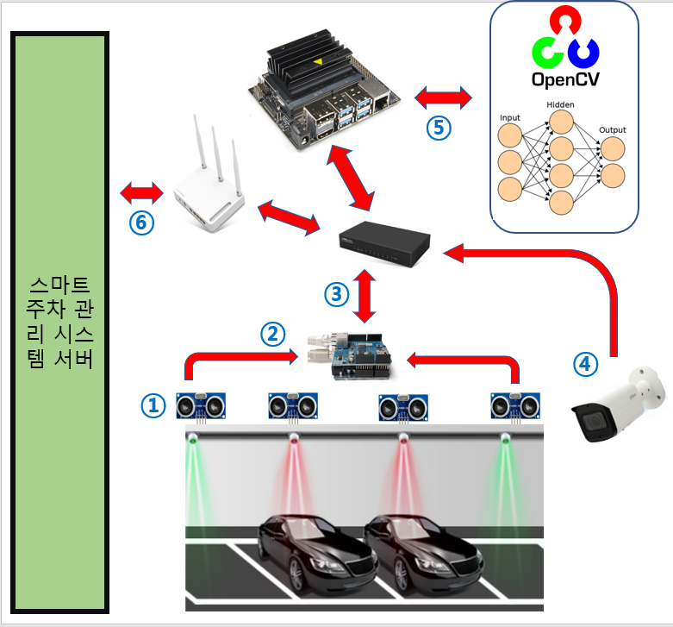
| 서비스 구성도 - 서비스 시나리오
① 아두이노의 초음파 센서를 이용하여 차량과의 거리 측정
② 측정된 거리로 아두이노에서 주차면의 차량 유무 판단 ③ 판단된 정보를 이더넷 쉴드를 이용해 Jetson nano에 전송
④ 차량이 주차하였다고 판단되면 IP카메라로부터 정지영상 획득
⑤ Jetson nano에서 OpenCV로 영상처리를 하고 LPRnet을 이용하여 번호판 인식
⑥ 인식된 번호판과 사진, 타임태그, 주차면 위치 정보를 시스템 팀에 전송

Slide 6
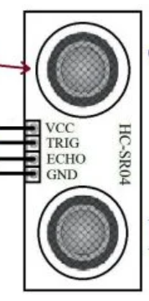
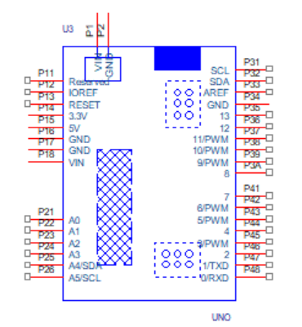
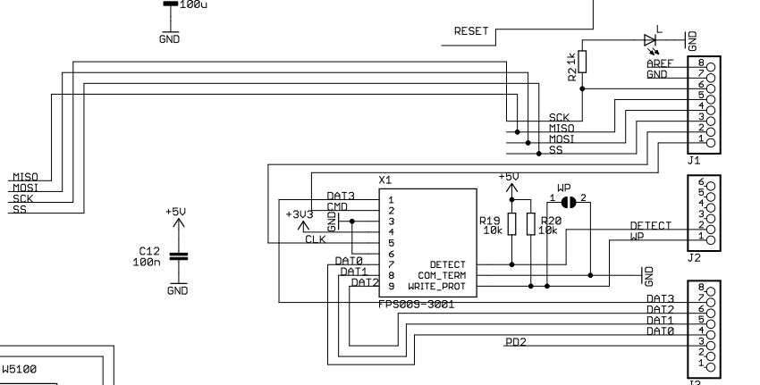
| 하드웨어/센서 구성도
센서 종류 | 연결 핀 | 설명
HC-SR04P | VCC | 초음파센서 5V 전원공급
 | GND | 초음파센서 그라운드
 | ECHO | 초음파센서 ECHO
 | TRIGGER | 초음파센서 TRIGGER
Arduino | GPIO 5 | 초음파 센서 Echo를 위한 핀
 | GPIO 6 | 초음파 센서 Trigger를 위한 핀
 | 5V | 초음파센서 VCC
 | GND | 초음파 센서 GND
 | GPIO 10 | 이더넷 쉴드와의 SPI 통신을 위한 GPIO 핀
 | GPIO 11
 | GPIO 12
 | GPIO 13
Ethernet Shield | MISO | 슬레이브에서 데이터를 출력하기 위한 핀
 | MOSI | 마스터에서 데이터를 출력하기 위한 핀
 | SCK | Serial clock 핀
 | SS | 데이터를 송수신할 슬레이브를 선택하기 위한 핀
Ethernet Shield
HC-SR04P
Arduino
Arduino
Ethernet Shield
HC-SR04P

Slide 7
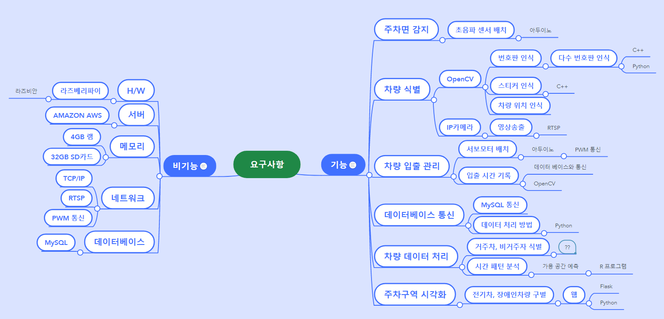
| 메뉴 구성도

Slide 8
| 기능 처리도(기능 흐름도)
주차면 감지
IP카메라
번호판 인식
서버 전송
5분 동안 초음파센서가 일정거리 이하라는 것을 토대로 차량 유무 판단
OpenCV를 통한 번호판 위치 추출
차량 존재한다고 알림
찍은 사진을 바탕으로 번호판 인식 시작
5분마다 스냅샷을 찍음
LPRnet을 이용한 번호판 텍스트 추출
서버로 타임 스태프, 사진, 번호판 넘버, 정보 넘김
스냅샷을 서버로 전송해 차량 상태 확인
서버에서 데이터베이스에 저장 후 User에게 서비스 제공
6시간마다 연결 정상상태 확인

Slide 9
| 알고리즘 명세서
① 주차차량 감지 : 초음파 센서를 통해 차량 감지 시
② 타이머 : 마지막 주차면 스냅샷 촬영 시점으로부터 5분 경과 시 ③ 주차면 스냅샷 촬영 : 주차면의 스냅샷을 촬영하여 저장
④ 번호판 인식 : 저장된 사진에서 OpenCV와 LRPnet을 이용해 번호판 인식 후 데이터 텍스트화
⑤ 서버전송 : 저장된 사진과 주차면 정보, 인식된 번호판 정보 등을 서버로 전송
Start
① 주차차량 감지
② 타이머
③ 주차면 스냅샷 촬영
④ 번호판 인식
⑤ 서버전송

Slide 10
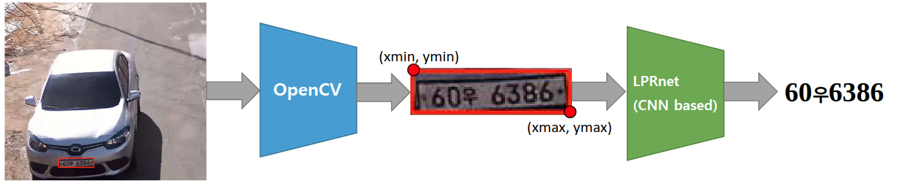
| 알고리즘 상세 설명서
○ 번호판 인식 알고리즘
OpenCV에 내장된 Canny edge, Contour 등의 알고리즘들을 조합하여 번호판 영역의 Box를 추출
차량 번호판 인식에 최적화 되어있는 Deep Neural Network 모델인 LPR(License Plate Recognition)net을 적용하여 Box 영역의 번호판 인식

Slide 11
| 하드웨어 설계도
IP 카메라
IPC-HFW2431T-ZS
IP 카메라
IPC-HFW2431T-ZS
공유기
A2004NS-MU
스위치허브
PoE8000
초음파센서
HC-SR04P
PoE
스플리터
Arduino Ethernet Shield
초음파센서
HC-SR04P
Arduino Uno R3
Master Node
Jetson nano
5V, 4A 전원어답터
Arduino Ethernet Shield
초음파센서
HC-SR04P
PoE
스플리터
Arduino Uno R3
초음파센서
HC-SR04P
128GB SD카드
1TB HDD

Slide 12
샘플 3
| 프로그램 - 목록
기능 분류 | 기능번호 | 기능 명
ALR | ALR-01-01 | 지정 주차구역 무단주차 차량 알림
 | ALR-01-02 | 장기간 주차중인 외부차량 알림
INF | INF-01-01 | 주차된 차량의 위치정보 제공
 | INF-01-02 | 주차된 차량의 상태정보(정지영상)제공
 | INF-01-03 | 차량의 입〮출차시간 저장 및 제공
TRS | TRS-01-01 | 입차차량 감지 시 입차시간, 정지영상, 번호, 주차면 정보 전송
 | TRS-01-02 | 출차차량 감지 시 출차시간, 정지영상, 번호, 주차면 정보 전송
 | TRS-01-03 | 주기적으로 차량의 정지영상과 번호판 인식정보 전송

Slide 13
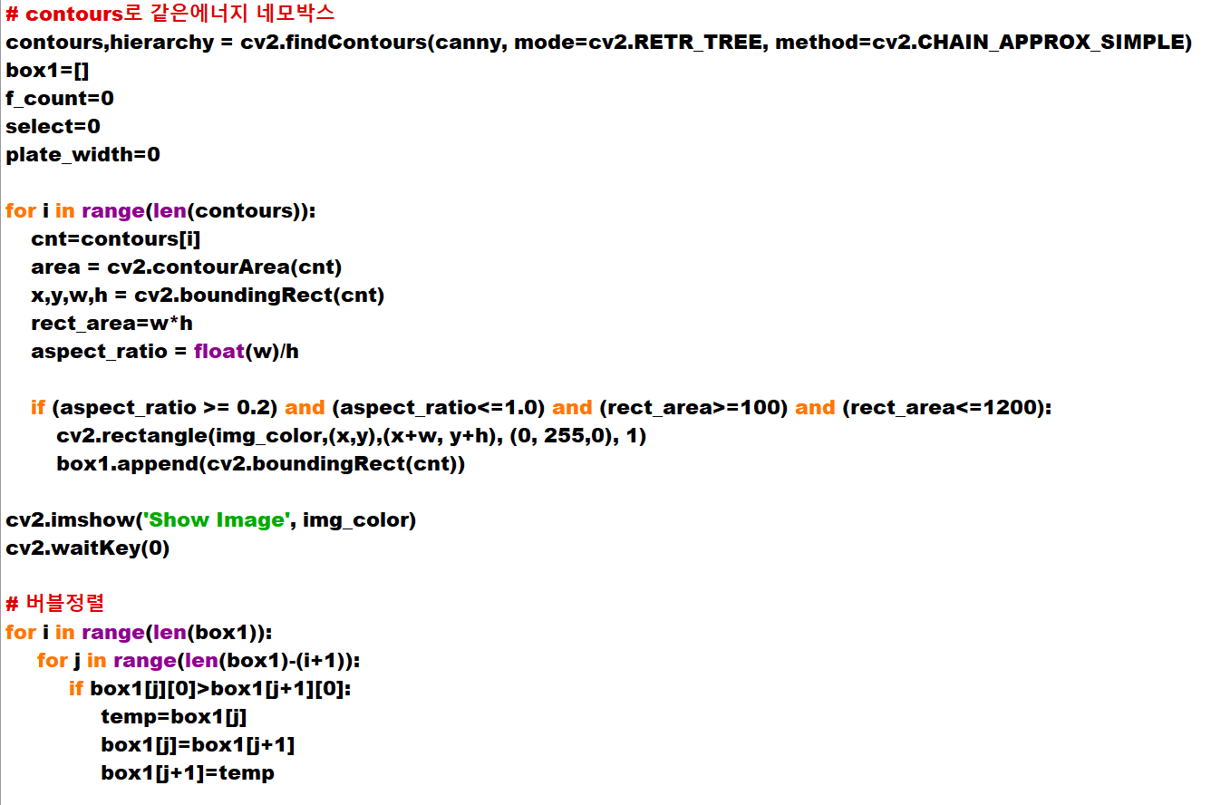
| 핵심소스코드 OpenCV 관련

Slide 14
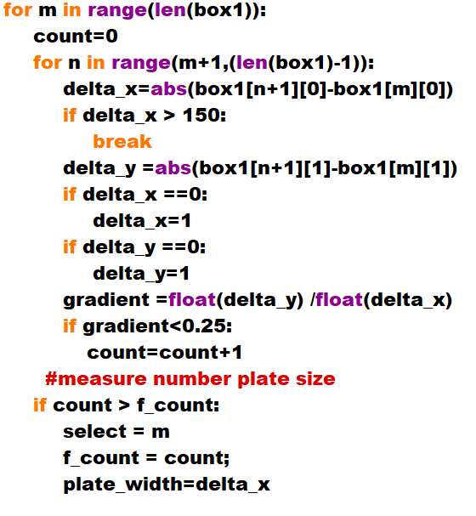

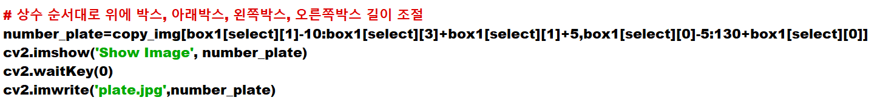
| 핵심소스코드 OpenCV 관련
OpenCV 라이브러리를 사용하여
차량 번호판의 Bounding Box를 추출하는 것이 목표이다.
그러므로 Contour 알고리즘을 통해 번호판으로 추정되는 영역을 추출할 수 있도록 하였다.

Slide 15
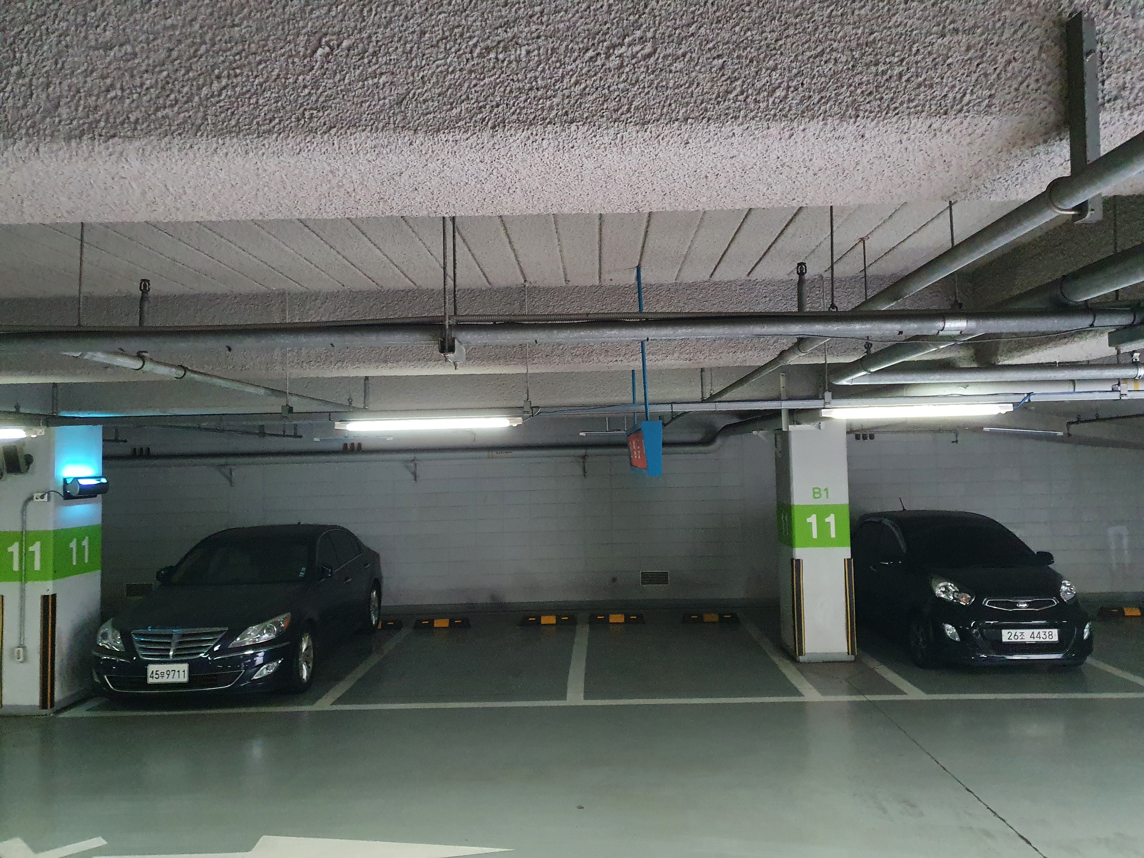
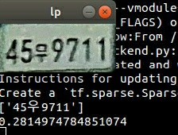
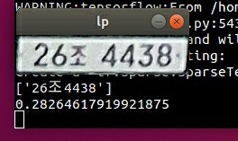
| 참조-LPRnet 적용 결과

Slide 16
내가 기획한 ICT가
세상을 바꾼다면?
Thank you

